Slide 1
Acompanhamento EQUIPE
REUNIÃO 04/07

Slide 2
WORK PACKAGE
1 Avaliação numérico-computacional do simulador dinâmico do processo HISEP
2 Detecção e diagnóstico de condições operacionais indesejáveis do processo HISEP

Slide 3
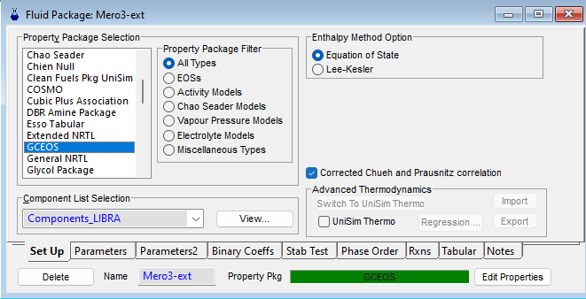
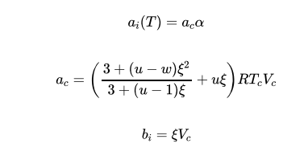
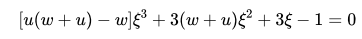
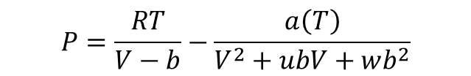
Modelagem termodinâmica
$$P=\frac{RT}{V−b}−\frac{a\left(T\right)}{V^{2}+ubV+wb^{2}}$$

Slide 4
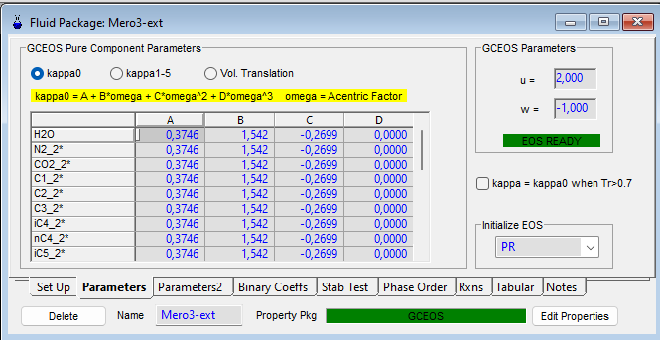
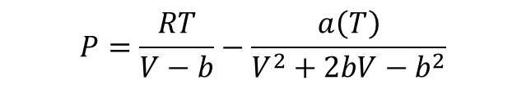
Modelagem termodinâmica
$$P=\frac{RT}{V−b}−\frac{a\left(T\right)}{V^{2}+2bV−b^{2}}$$

Slide 5
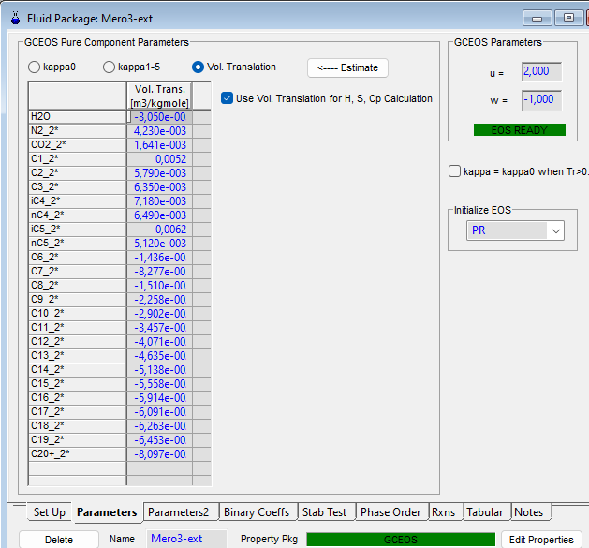
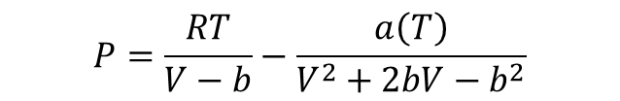
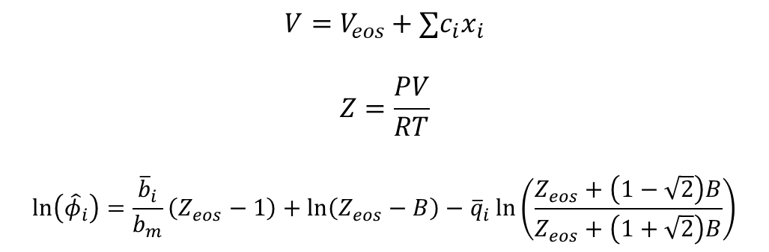
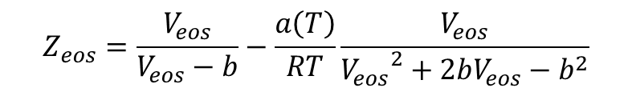
Modelagem termodinâmica
$$P=\frac{RT}{V−b}−\frac{a\left(T\right)}{V^{2}+2bV−b^{2}}$$
$$Z_{eos}=\frac{V_{eos}}{V_{eos}−b}−\frac{a\left(T\right)}{RT}\frac{V_{eos}}{{V_{eos}}^{2}+2bV_{eos}−b^{2}}$$
$$V=V_{eos}+∑c_{i}x_{i}$$
$$Z=\frac{PV}{RT}$$
$$\ln\left({\hat{φ}}_{i}\right)=\frac{{\overline{b}}_{i}}{b_{m}}\left(Z_{eos}−1\right)+\ln\left(Z_{eos}−B\right)−{\overline{q}}_{i}\ln\left(\frac{Z_{eos}+\left(1−\sqrt{2}\right)B}{Z_{eos}+\left(1+\sqrt{2}\right)B}\right)$$

Slide 6
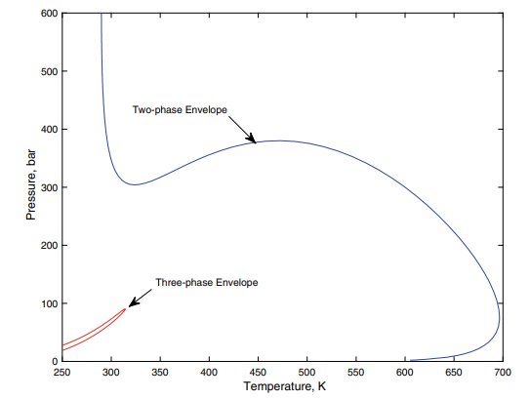
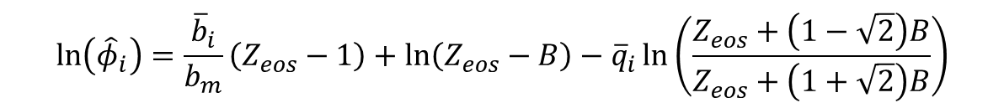
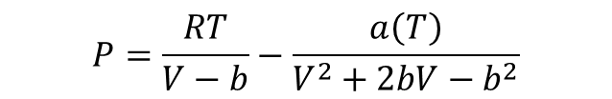
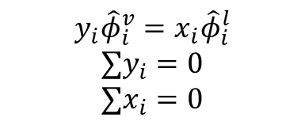
Modelagem termodinâmica
$$P=\frac{RT}{V−b}−\frac{a\left(T\right)}{V^{2}+2bV−b^{2}}$$
$$\ln\left({\hat{φ}}_{i}\right)=\frac{{\overline{b}}_{i}}{b_{m}}\left(Z_{eos}−1\right)+\ln\left(Z_{eos}−B\right)−{\overline{q}}_{i}\ln\left(\frac{Z_{eos}+\left(1−\sqrt{2}\right)B}{Z_{eos}+\left(1+\sqrt{2}\right)B}\right)$$
$$y_{i}{\hat{φ}}_{i}^{v}=x_{i}{\hat{φ}}_{i}^{l}$$
$$∑y_{i}=0$$
$$∑x_{i}=0$$

Slide 7
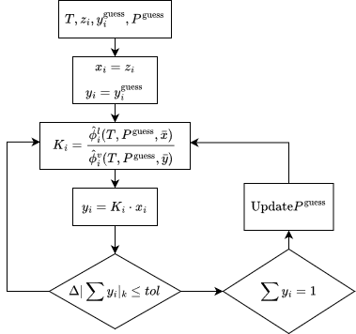
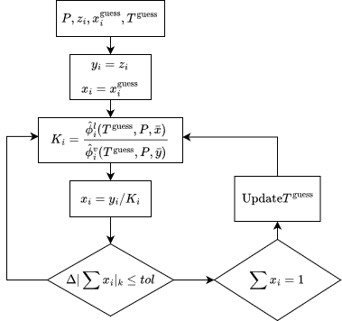
Cálculo do envelope de fases
Bolha P
Orvalho T

Slide 8
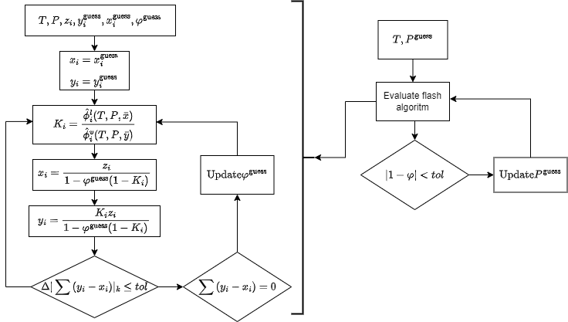
Cálculo do envelope de fases Complemento via cálculo de flash

Slide 9
Modelagem termodinâmica: Validação
POÇO A:
36,9 % de CO2 / 35,0 % de CH4 / 28,1 % de outros (H2O, N2, e C3+)
POÇO B:
55,0 % de CO2 / 28,5 % de CH4 / 16,5 % de outros (H2O, N2, e C3+)
POÇO C:
59,0 % de CO2 / 31,1 % de CH4 / 9,9 % de outros (H2O, N2, e C3+)

Slide 10
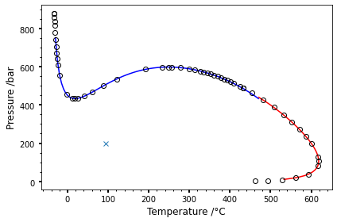
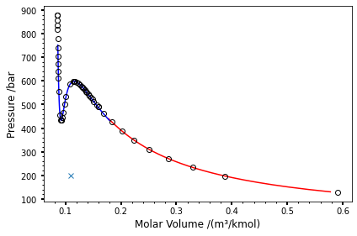
Modelagem termodinâmica para o poço A : Validação
Dados simulados vs. Dados do UniSim. Azul Bolha P, Vermelho Orvalho T, ‘o’ simboliza os dados da base seca do UniSim, ‘x’ simboliza o ponto de operação no separador.

Slide 11
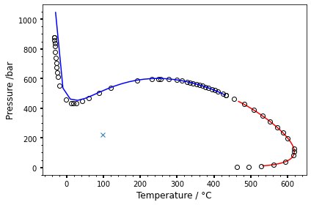
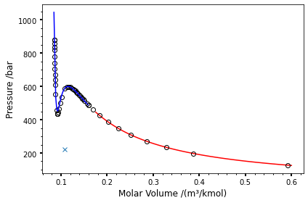
Modelagem termodinâmica para o poço A: Influência da água
Dados simulados vs. Dados do UniSim. Azul Bolha P, Vermelho Orvalho T, ‘o’ simboliza os dados da base seca do UniSim, ‘x’ simboliza o ponto de operação no separador.

Slide 12
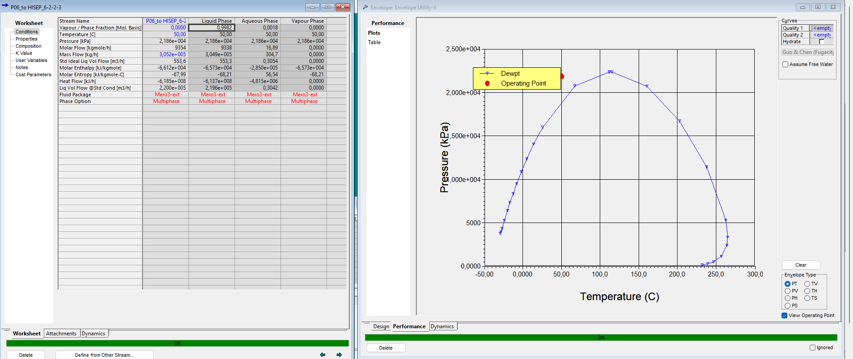
Modelagem termodinâmica para o poço A: corrente de topo

Slide 13
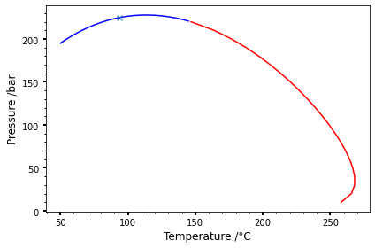
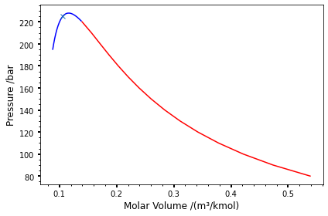
Modelagem termodinâmica para o poço A: corrente de gás denso (42,1 % DE co2 E 45,0 % DE ch4)
Dados simulados vs. Dados do UniSim. Azul Bolha P, Vermelho Orvalho T, ‘x’ simboliza o ponto de operação no separador, ‘x’ simboliza o ponto de operação no separador.

Slide 14
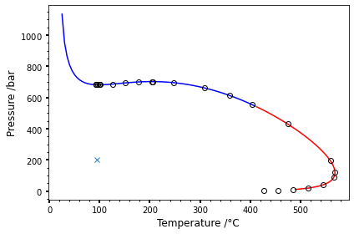
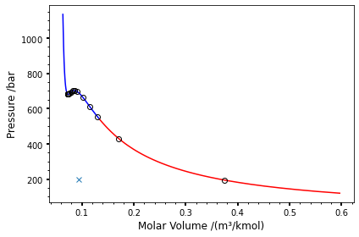
Modelagem termodinâmica para o poço b: VALIDAÇÃO
Dados simulados vs. Dados do UniSim. Azul Bolha P, Vermelho Orvalho T, ‘o’ simboliza os dados da base seca do UniSim, ‘x’ simboliza o ponto de operação no separador.

Slide 15
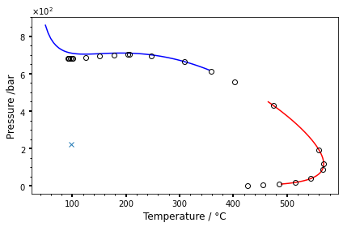
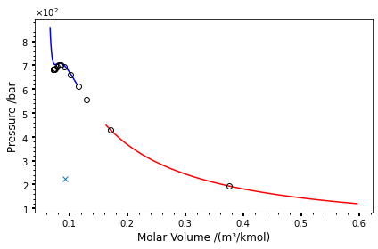
Modelagem termodinâmica para o poço b: Influência da água
Dados simulados vs. Dados do UniSim. Azul Bolha P, Vermelho Orvalho T, ‘o’ simboliza os dados da base seca do UniSim, ‘x’ simboliza o ponto de operação no separador.

Slide 16
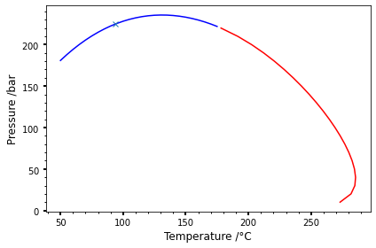
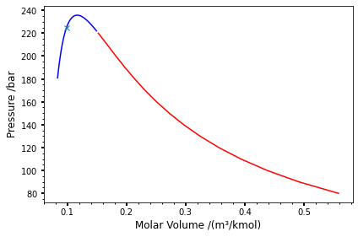
Modelagem termodinâmica para o poço b: corrente de gás denso (58,5 % DE co2 E 31,6 % DE ch4)
Dados simulados vs. Dados do UniSim. Azul Bolha P, Vermelho Orvalho T, ‘x’ simboliza o ponto de operação no separador, ‘x’ simboliza o ponto de operação no separador.

Slide 17
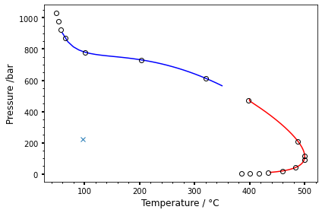
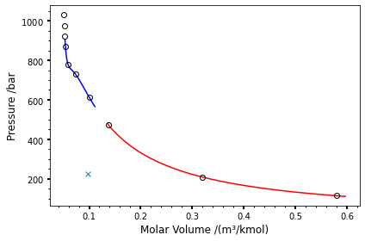
Modelagem termodinâmica para o poço c: validação
Dados simulados vs. Dados do UniSim. Azul Bolha P, Vermelho Orvalho T, ‘o’ simboliza os dados da base seca do UniSim, ‘x’ simboliza o ponto de operação no separador.

Slide 18
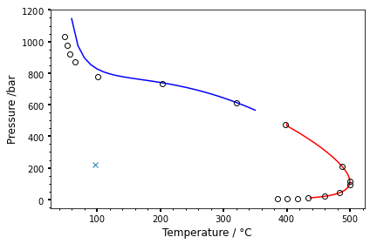
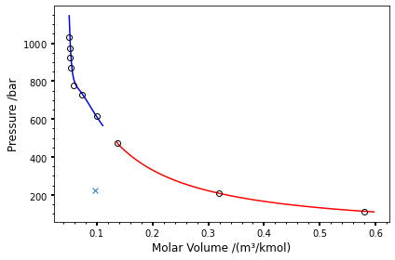
Modelagem termodinâmica para o poço C: Influência da água
Dados simulados vs. Dados do UniSim. Azul Bolha P, Vermelho Orvalho T, ‘o’ simboliza os dados da base seca do UniSim, ‘x’ simboliza o ponto de operação no separador.

Slide 19
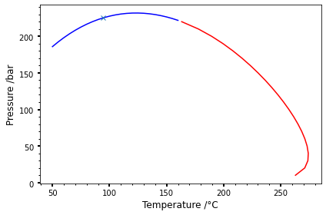
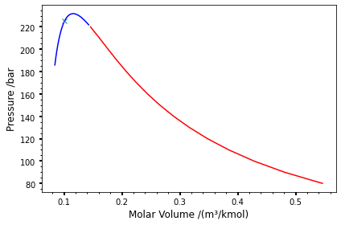
Modelagem termodinâmica para o poço c: corrente de gás denso (60 % DE co2 E 31,2 % DE ch4)
Dados simulados vs. Dados do UniSim. Azul Bolha P, Vermelho Orvalho T, ‘x’ simboliza o ponto de operação no separador.

Slide 20
Modelagem termodinâmica: poço A corrente de gás denso (42,1 % DE co2 E 45,0 % DE ch4)
Dados simulados vs. Dados do UniSim. Azul Bolha P, Vermelho Orvalho T, ‘x’ simboliza o ponto de operação no separador, ‘x’ simboliza o ponto de operação no separador.

Slide 21
Modelagem termodinâmica para o poço b: corrente de gás denso (58,5 % DE co2 E 31,6 % DE ch4)
Dados simulados vs. Dados do UniSim. Azul Bolha P, Vermelho Orvalho T, ‘x’ simboliza o ponto de operação no separador, ‘x’ simboliza o ponto de operação no separador.

Slide 22
Modelagem termodinâmica para o poço c: corrente de gás denso (60 % DE co2 E 31,2 % DE ch4)
Dados simulados vs. Dados do UniSim. Azul Bolha P, Vermelho Orvalho T, ‘x’ simboliza o ponto de operação no separador.

Slide 23
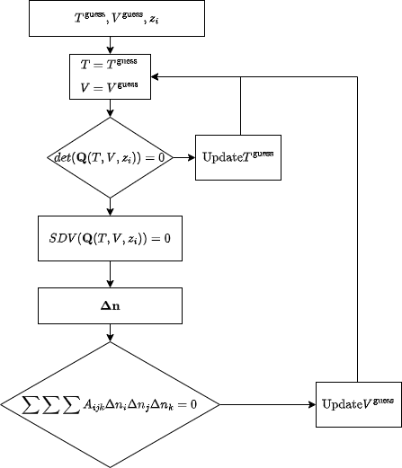
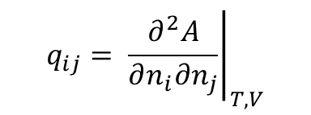
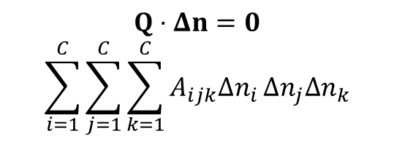

Cálculo do ponto crítico dA mistura Abordagem rigorosa
Heidemann and Khalil (1980)
$$Q⋅Δn=0$$
$$\sum_{i=1}^{C}{\sum_{j=1}^{C}{\sum_{k=1}^{C}{A_{ijk}Δn_{i}}}}Δn_{j}Δn_{k}$$
$$q_{ij}= {\left.\frac{∂^{2}A}{∂n_{i}∂n_{j}}\right|}_{T,V}$$
$$A_{ijk}= {\left.\frac{∂^{3}A}{∂n_{i}∂n_{j}∂n_{k}}\right|}_{T,V}$$

Slide 24
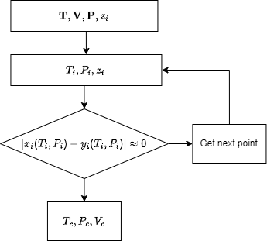
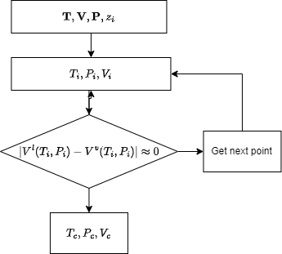
Cálculo do Ponto crítico da mistura Abordagens aproximadas
Via composição
Via Volume molar

Slide 25
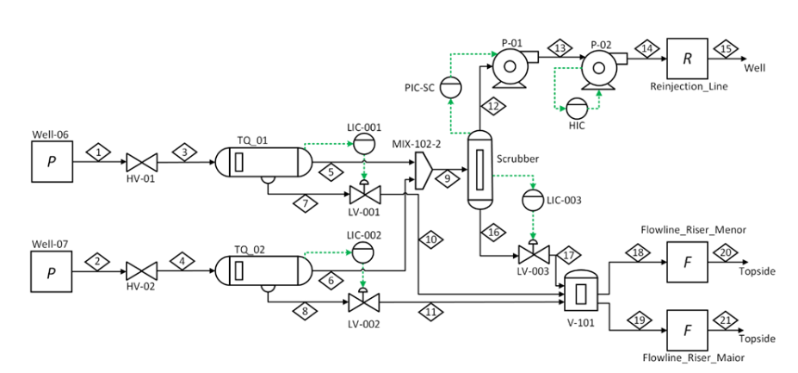
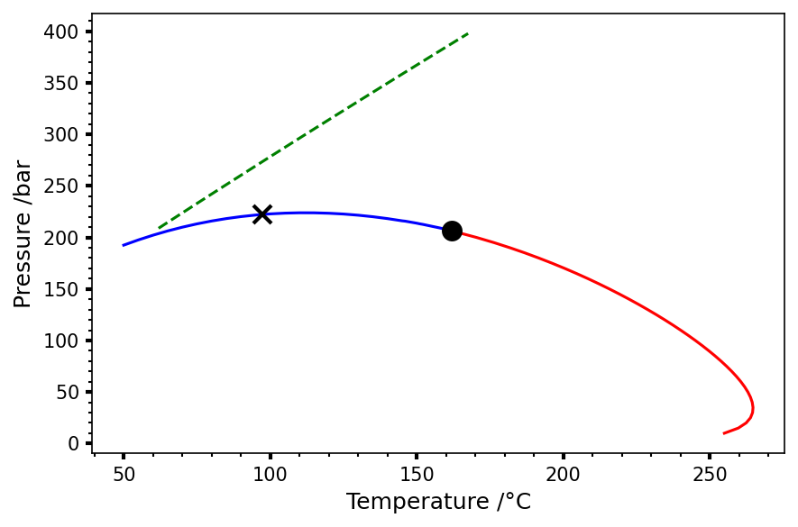
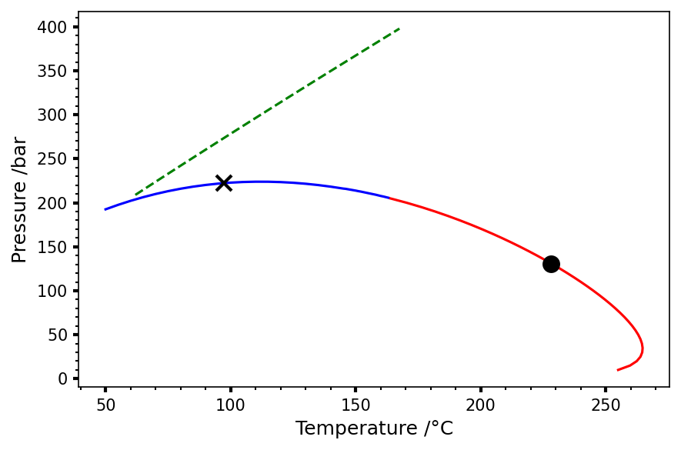
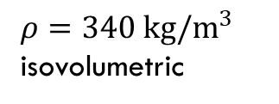
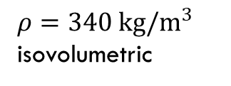
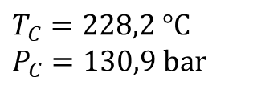
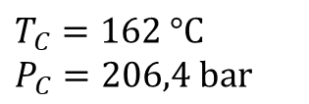
Modelagem termodinâmica: poço A corrente de gás denso (42,1 % DE co2 E 45,0 % DE ch4)
Via composição
Via Volume molar
$ρ=340 kg/m^{3}$ isovolumetric
$ρ=340 kg/m^{3}$ isovolumetric
Estimated critical point
Estimated critical point
$$T_{C}=162 °C$$
$$P_{C}=206,4 bar$$
$$T_{C}=228,2 °C$$
$$P_{C}=130,9 bar$$
Dados simulados vs. Dados do UniSim. Azul Bolha P, Vermelho Orvalho T, ‘x’ simboliza o ponto de operação no separador.

Slide 26
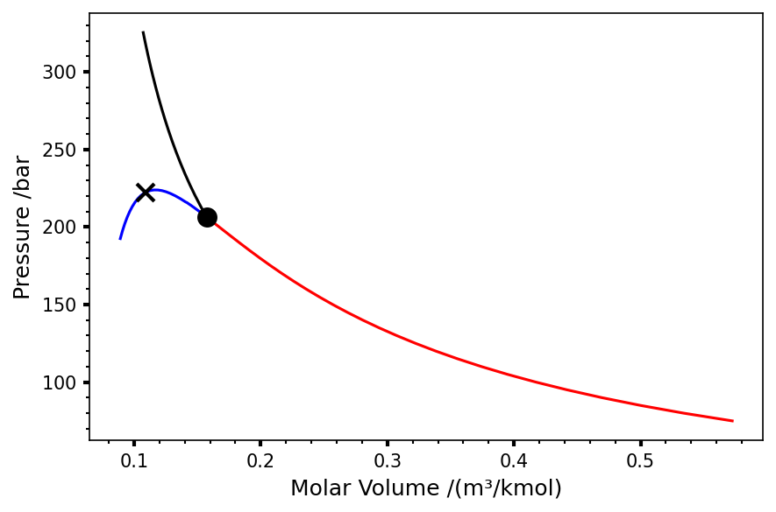
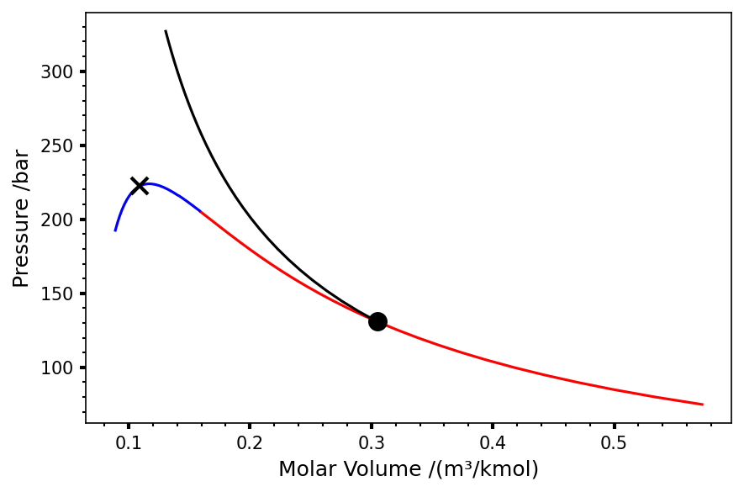




Modelagem termodinâmica: poço A corrente de gás denso (42,1 % DE co2 E 45,0 % DE ch4)
Via composição
Via Volume molar
$T_{C}$ isotherm
$T_{C}$ isotherm
Estimated critical point
Estimated critical point
$$T_{C}=162 °C$$
$$P_{C}=206,4 bar$$
$$T_{C}=228,2 °C$$
$$P_{C}=130,9 bar$$
Dados simulados vs. Dados do UniSim. Azul Bolha P, Vermelho Orvalho T, ‘x’ simboliza o ponto de operação no separador.

Slide 27






Modelagem termodinâmica: poço A corrente de gás denso (42,1 % DE co2 E 45,0 % DE ch4)
Via composição
Via Volume molar
$ρ=340 kg/m^{3}$ isovolumetric
$ρ=340 kg/m^{3}$ isovolumetric
Estimated critical point
Estimated critical point
$$T_{C}=172 °C$$
$$P_{C}=216,5 bar$$
$$T_{C}=245,0 °C$$
$$P_{C}=134,6 bar$$
Dados simulados vs. Dados do UniSim. Azul Bolha P, Vermelho Orvalho T, ‘x’ simboliza o ponto de operação no separador.

Slide 28




Modelagem termodinâmica: poço A corrente de gás denso (42,1 % DE co2 E 45,0 % DE ch4)
Via composição
Via Volume molar
$T_{C}$ isotherm
$T_{C}$ isotherm
Estimated critical point
Estimated critical point
$$T_{C}=172 °C$$
$$P_{C}=216,5 bar$$
$$T_{C}=245,0 °C$$
$$P_{C}=134,6 bar$$
Dados simulados vs. Dados do UniSim. Azul Bolha P, Vermelho Orvalho T, ‘x’ simboliza o ponto de operação no separador.

Slide 29


Modelagem termodinâmica: poço A corrente de gás denso (42,1 % DE co2 E 45,0 % DE ch4)
Via composição
Via Volume molar
$ρ=340 kg/m^{3}$ isovolumetric
$ρ=340 kg/m^{3}$ isovolumetric
Estimated critical point
Estimated critical point
$$T_{C}=172 °C$$
$$P_{C}=216,5 bar$$
$$T_{C}=245,0 °C$$
$$P_{C}=134,6 bar$$
Dados simulados vs. Dados do UniSim. Azul Bolha P, Vermelho Orvalho T, ‘x’ simboliza o ponto de operação no separador.

Slide 30




Modelagem termodinâmica: poço A corrente de gás denso (42,1 % DE co2 E 45,0 % DE ch4)
Via composição
Via Volume molar
$T_{C}$ isotherm
$T_{C}$ isotherm
Estimated critical point
Estimated critical point
$$T_{C}=171 °C$$
$$P_{C}=209,0 bar$$
$$T_{C}=239,2 °C$$
$$P_{C}=126,1 bar$$
Dados simulados vs. Dados do UniSim. Azul Bolha P, Vermelho Orvalho T, ‘x’ simboliza o ponto de operação no separador.

Slide 31
PRÓXIMOS PASSOS
Testes de estabilidade de fases
Cálculo das condições de formação de hidrato

